Slide 1
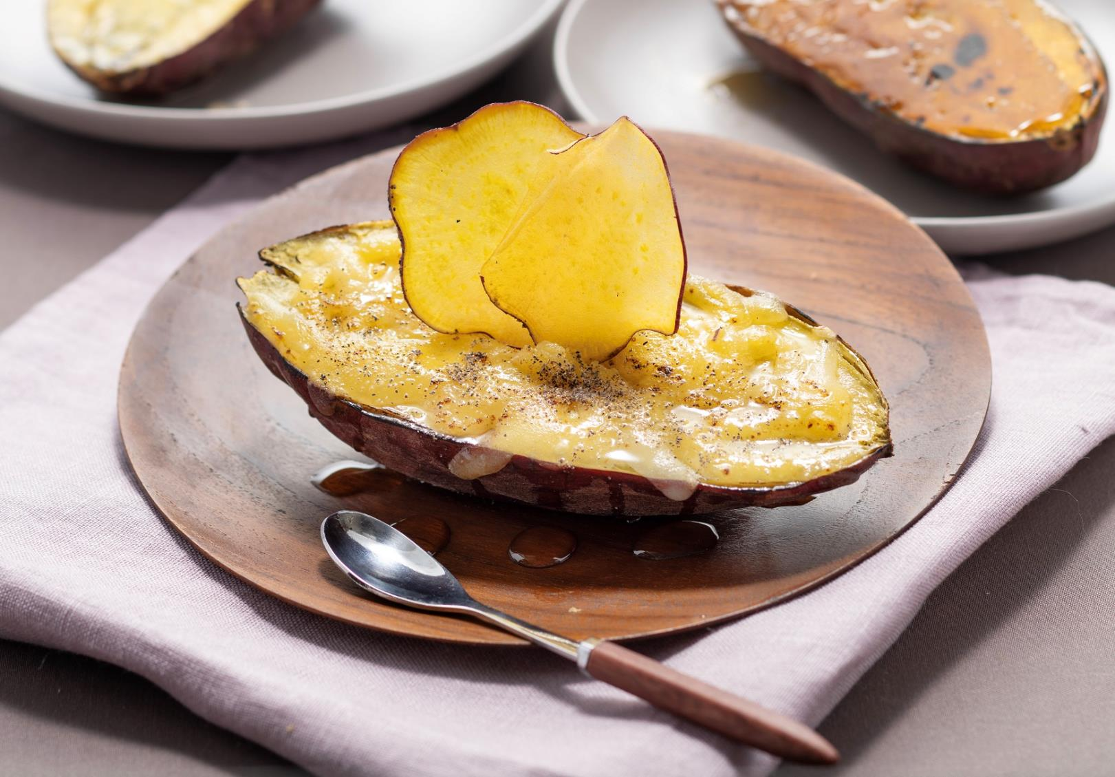
〇〇株式会社 御中
焼き芋スイーツのご提案

Slide 2
焼き芋スイーツのご提案
ほくほくの焼き芋にはちみつやバター、カラメル、アイスをトッピングしました。
とろける甘さと、お客様の目の前で炙る香ばしさをお楽しみください。
状況に応じて修正ください
Menu
ご依頼事項
①数量限定商品になります。数量については提供方法を含めご相談いたします。
②売価設定について協議をさせていただきます。

